Slide 1
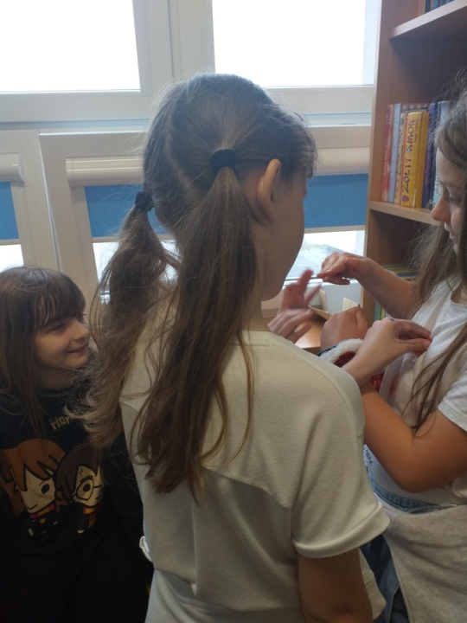
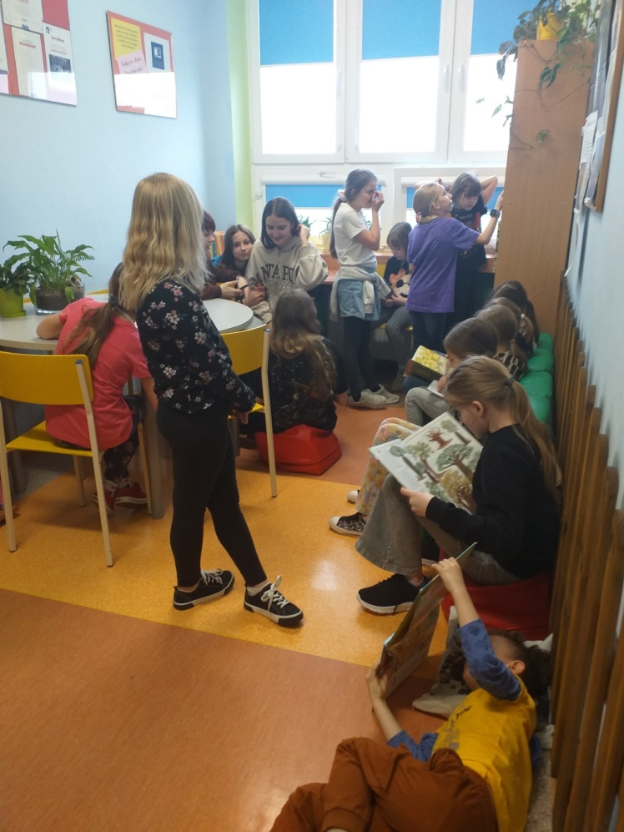
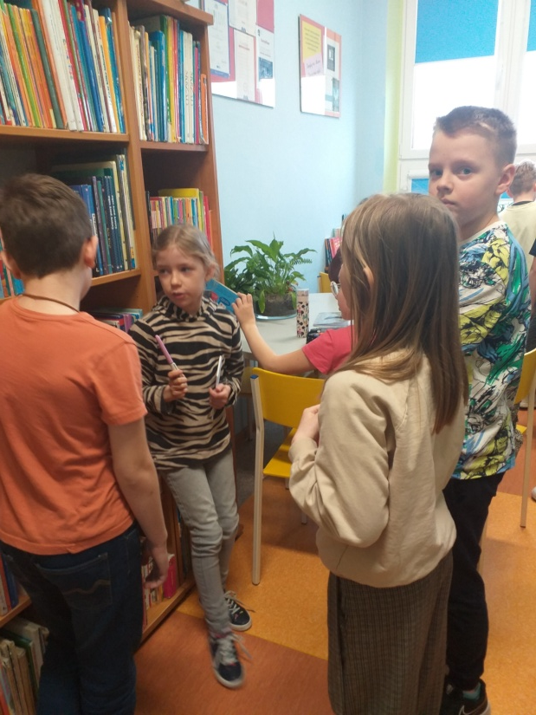
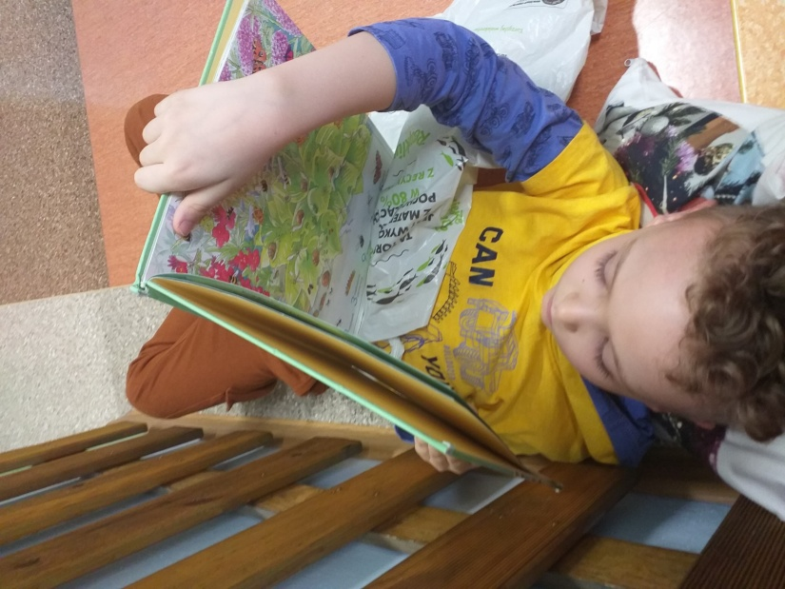
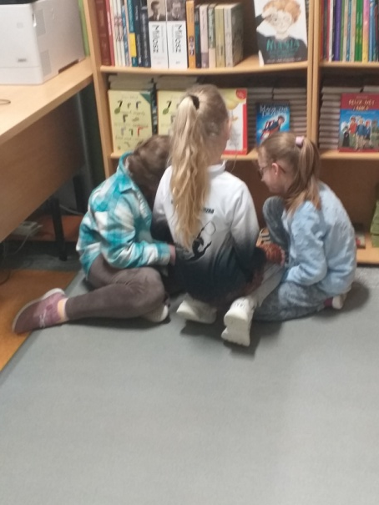
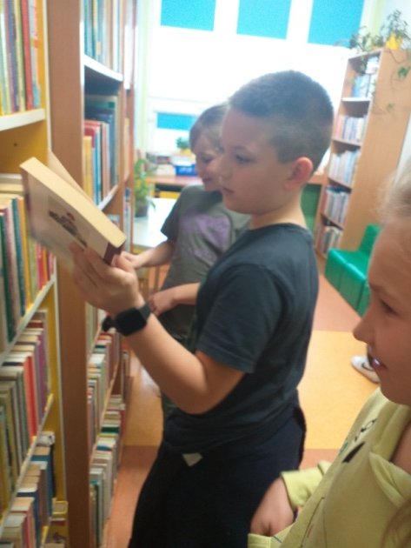
Każda przerwa wygląda podobnie!

Slide 2
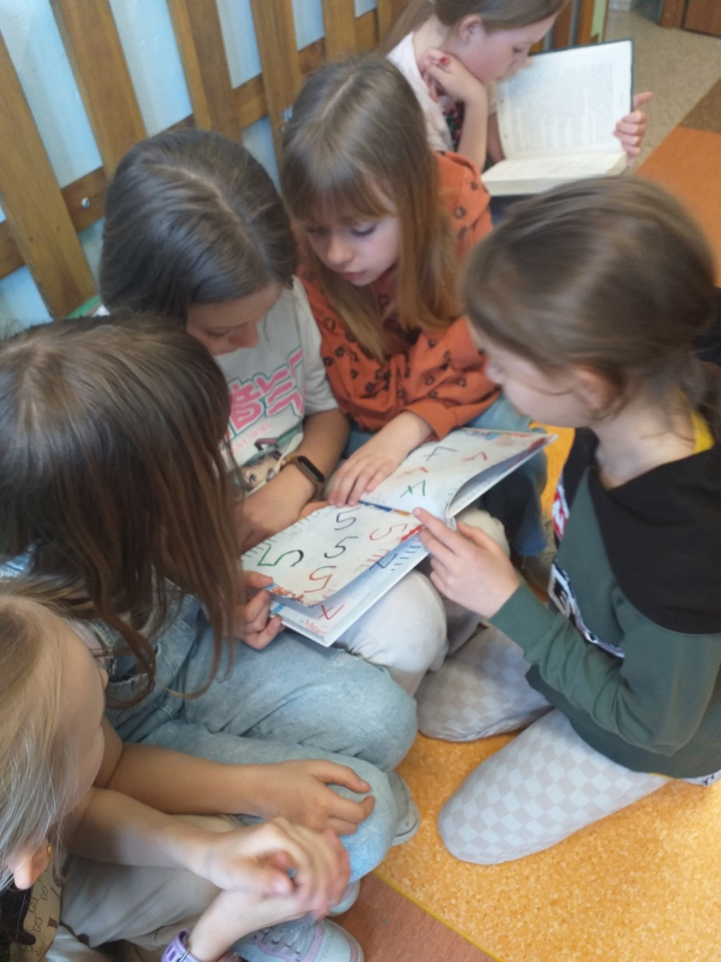
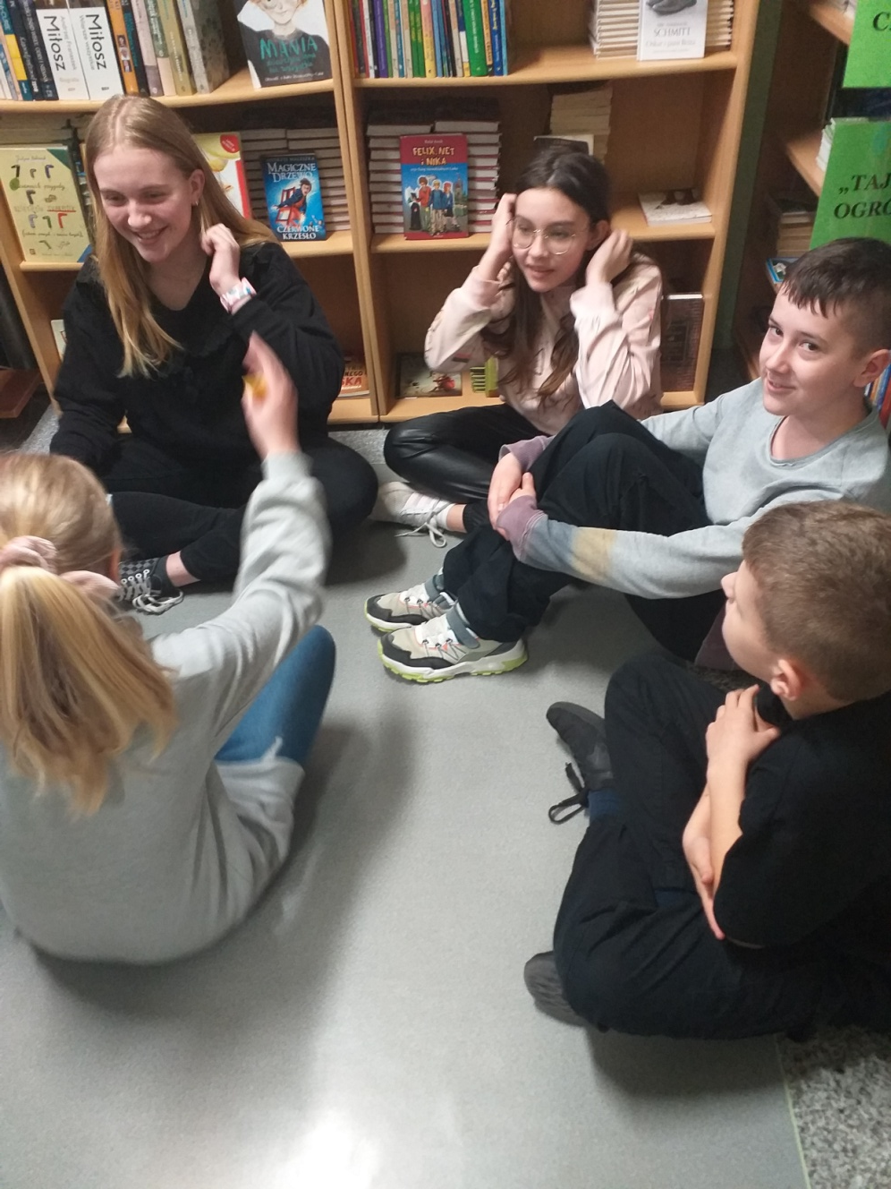
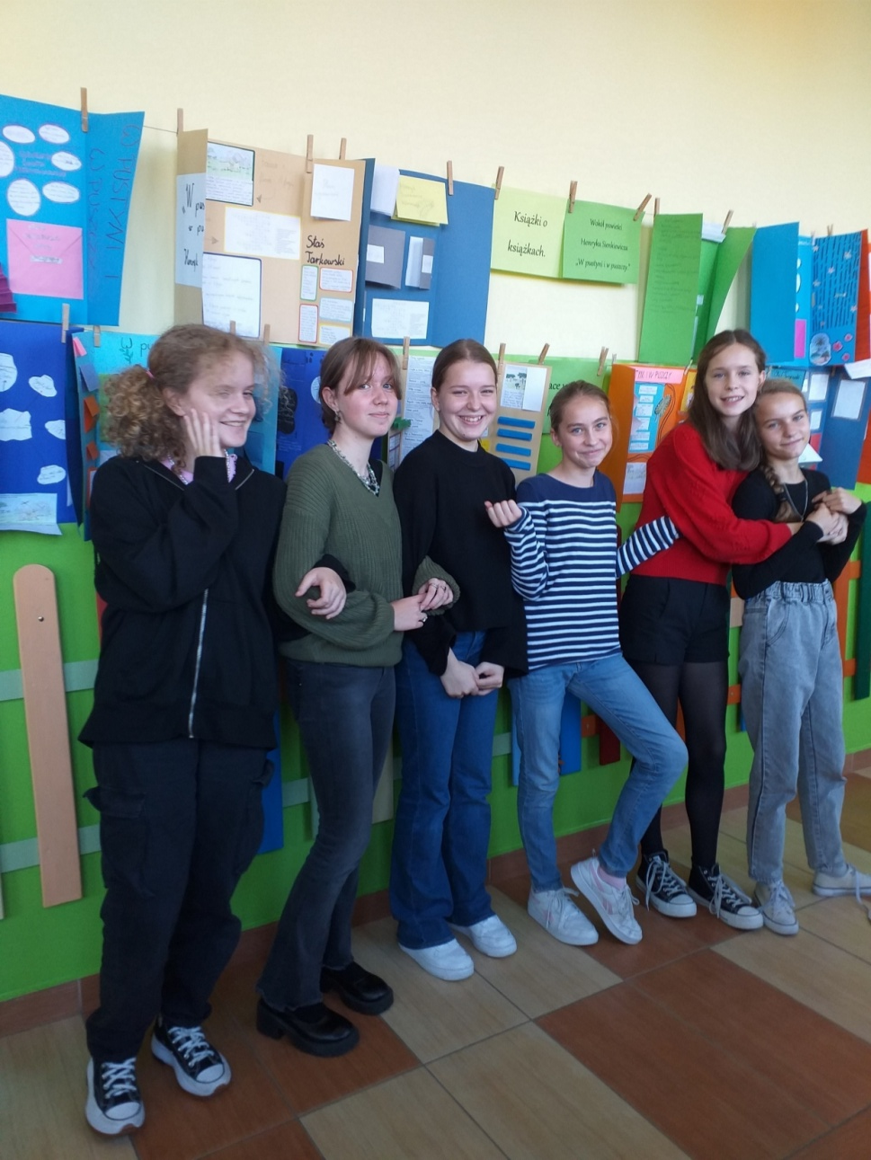
Siła przyjaźni! Podpora biblioteki!

Slide 3
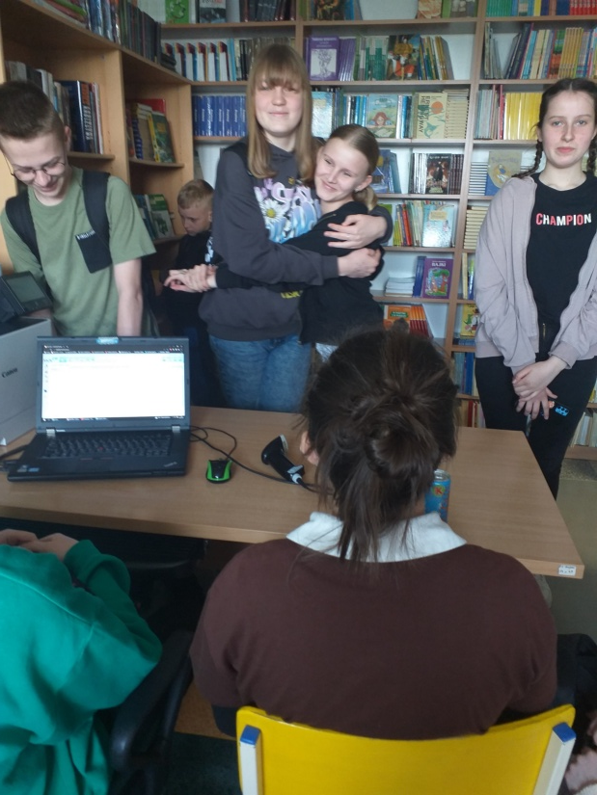
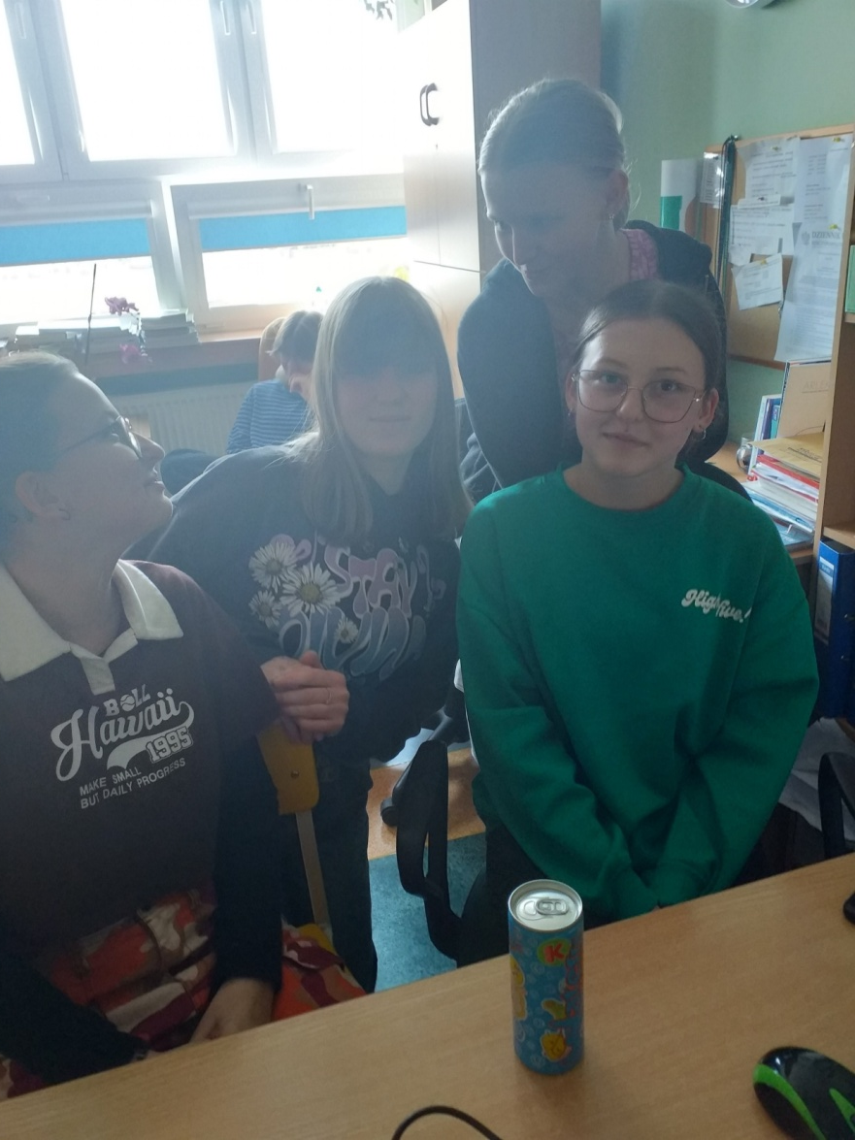
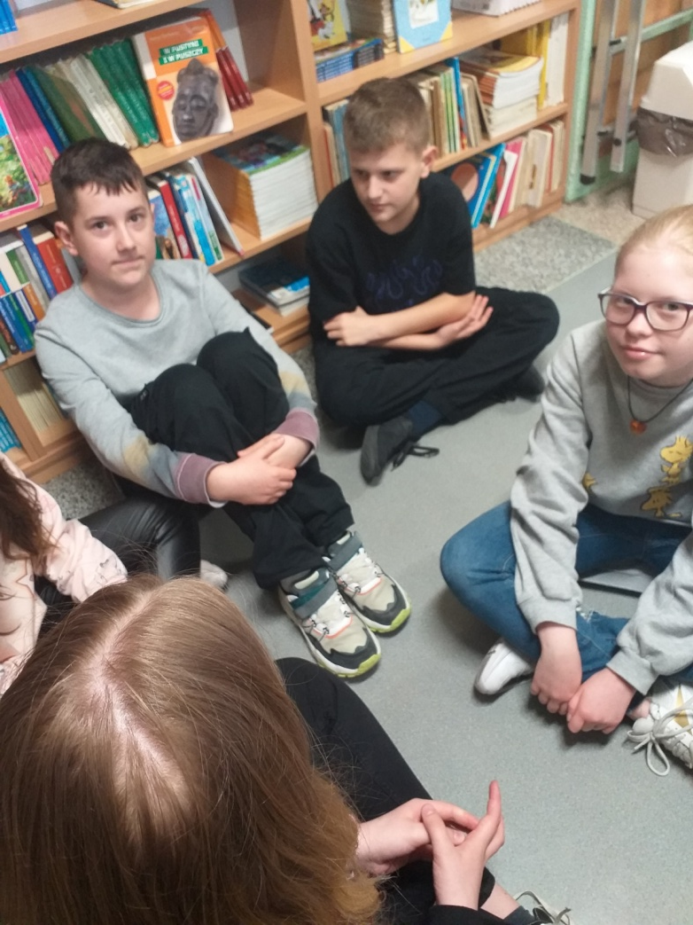
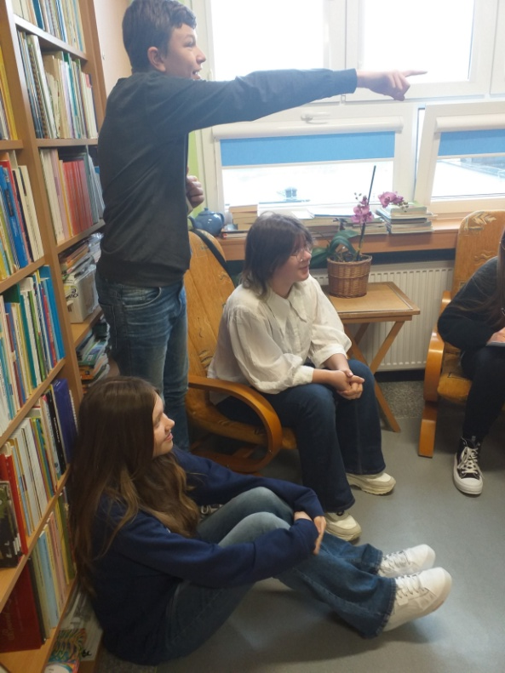
Lubimy ze sobą przebywać! Nasz biblioteczny aktyw!

Slide 4
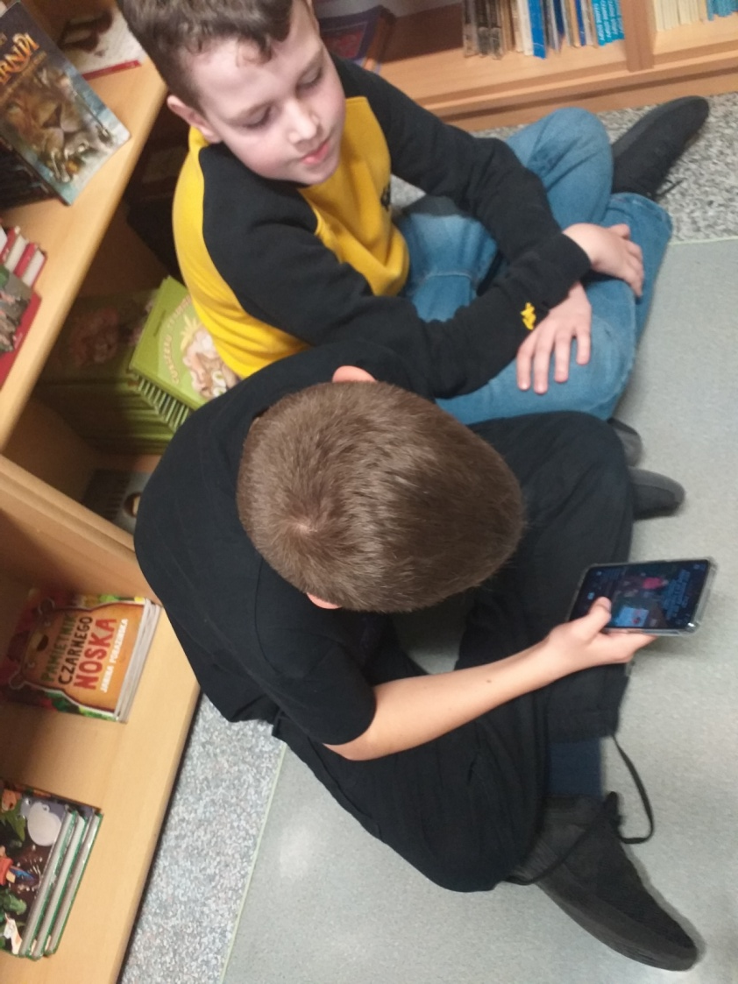
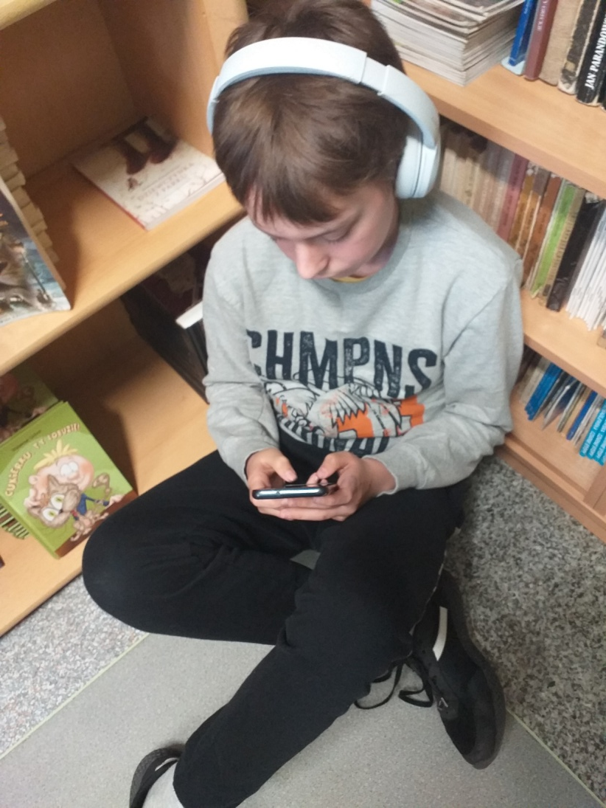
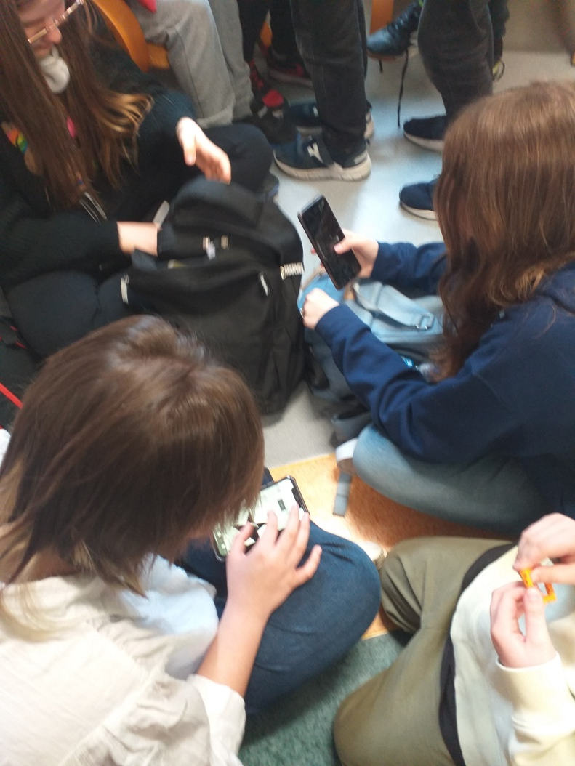
Uczniowski dylemat! Książka, czy smartfon? Ale telefon tylko na długich przerwach!!!

Slide 5
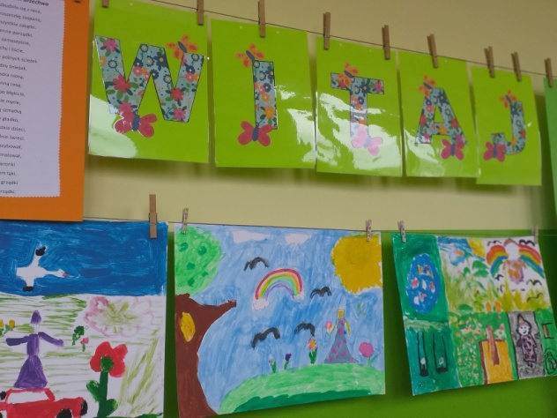
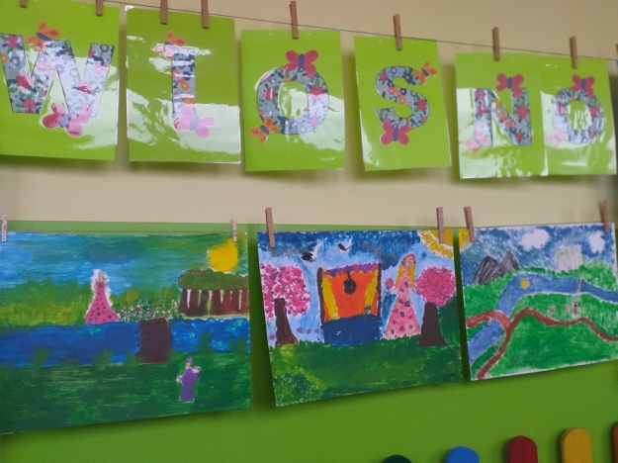
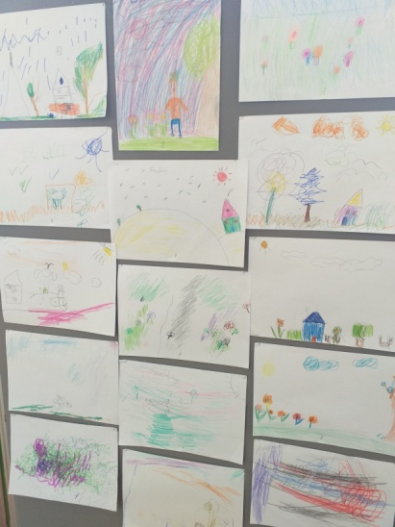
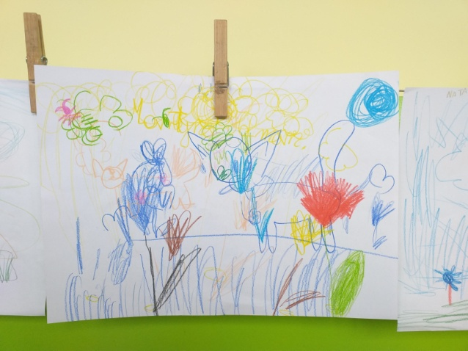
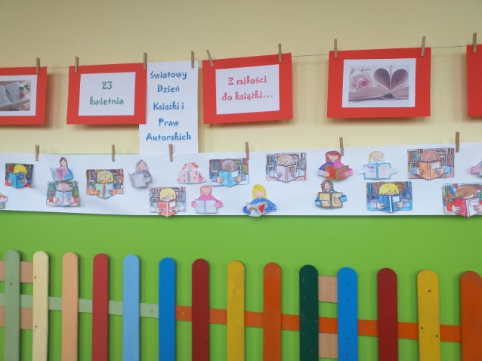
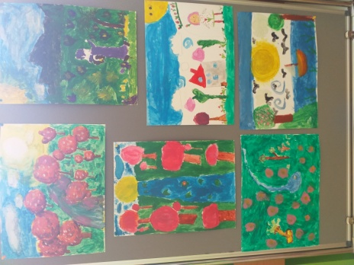
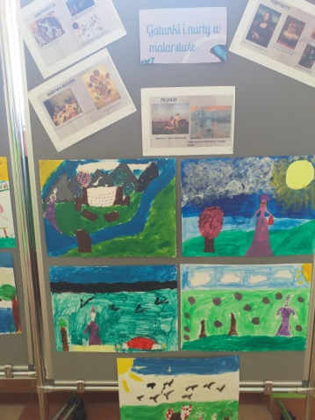
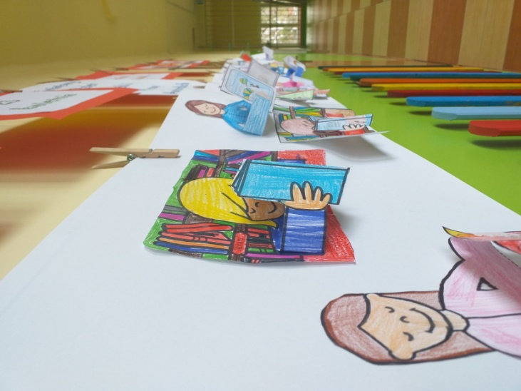
Oto przykłady prac plastycznych wykonanych przez dzieci klas 1-3 po przeczytaniu super ciekawych książek. Wszystkie prace uczniów można podziwiać na wystawach przed biblioteką

Slide 6
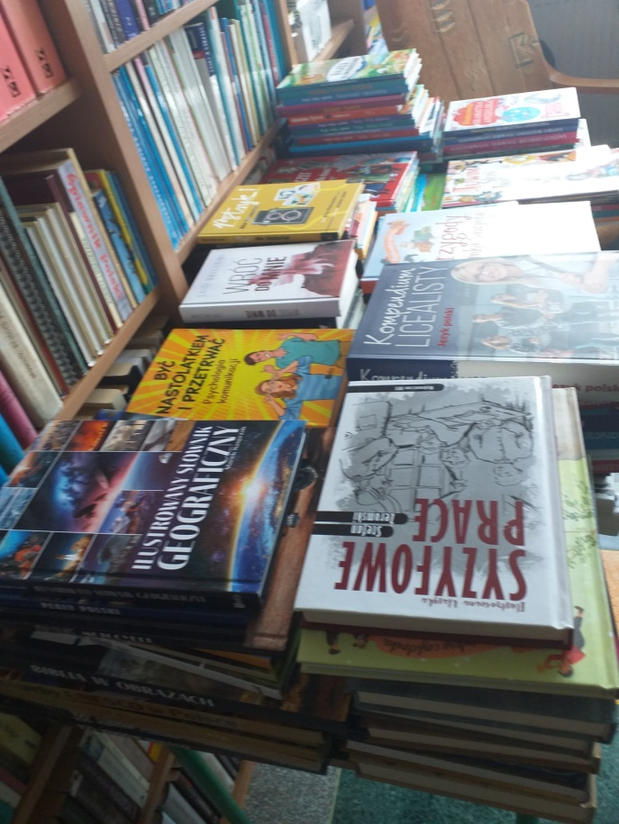
Kiedy czytasz …
„Kiedy czytasz, świat przestaje istnieć, możesz udawać, że to, co jest w książce, jest rzeczywistością, albo że rzeczywistość po prostu znika. Możesz być tym, kim chcesz, dobrowolnym bohaterem książki..."
(Dorotea de Spirito, Anioł).

Slide 7
Zapraszamy!
„Kiedy wszystko inne zawiedzie, dajcie za wygraną i idźcie do biblioteki"
(Stephen King, Dallas '63).

